Slide 1
Bērnu brīvā laika pavadīšanas telpas
9. Pielikums
Izglītības, kultūras, sporta un sociālās
2023. gada 6. septembra sēdes protokolam Nr. komitejas11
Ziņojums
Ligita Anspoka
06.09.2023.

Slide 2
Bērnu brīvā laika organizators
2023. gada 24. maijā tika pieņemts lēmums Nr. 196 «Par izmaiņām pašvaldības iestāžu struktūrā»
Ar 2023. gada 1. septembri sāka strādāt Kristīne Pazare kā bērnu brīvā laika organizators.
Izglītības un jaunatnes nodaļa ir uzsākts nākošā gada budžeta plānošana.

Slide 3
Kādas aktivitātes un cik bieži vēlamies rīkot telpās, kas paredzētas bērnu brīvā laika organizēšanai?

Slide 4
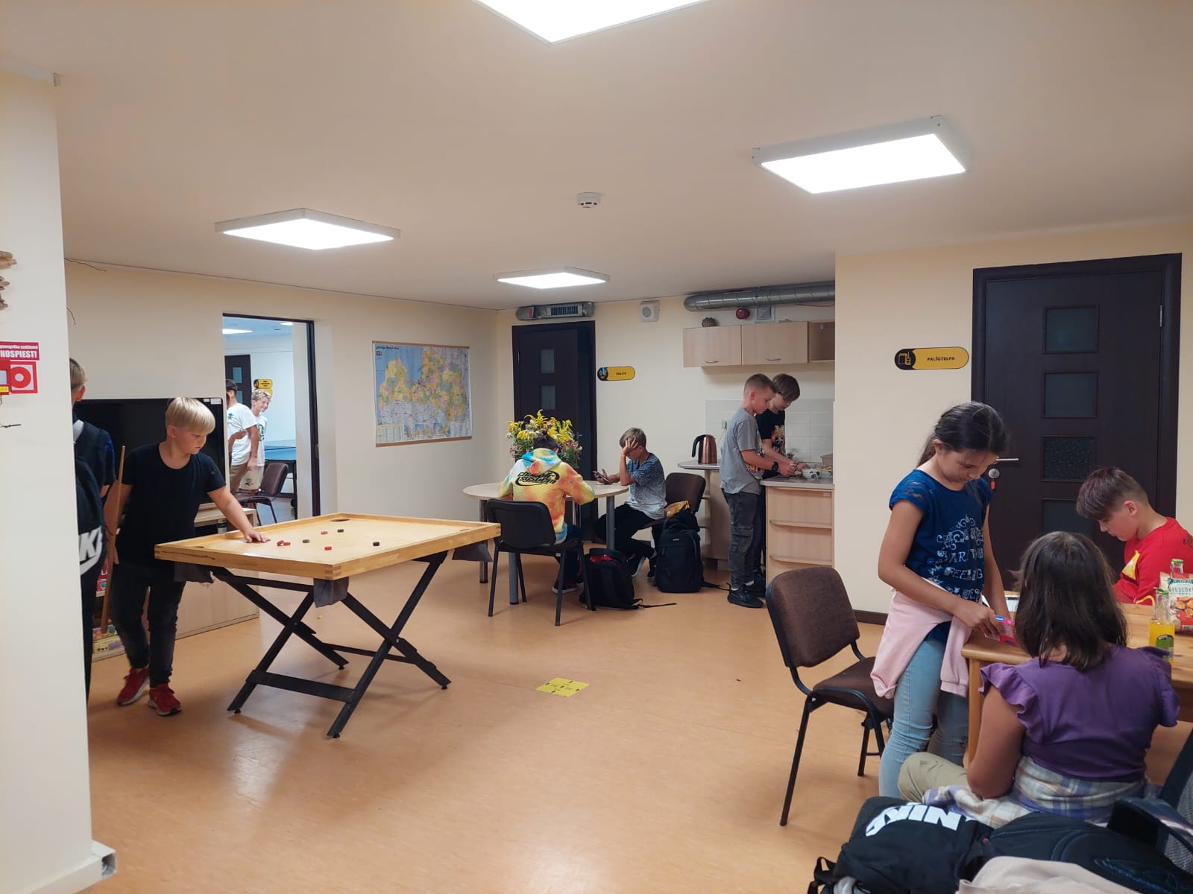
Situācijas raksturojums
Šobrīd brīvā laika centru apmeklē vidēji 30-40 bērnu dienā.

Slide 5
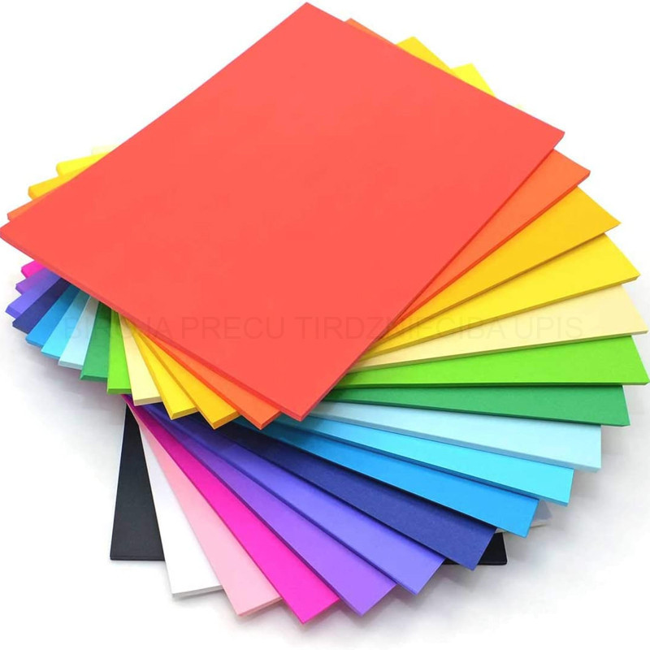
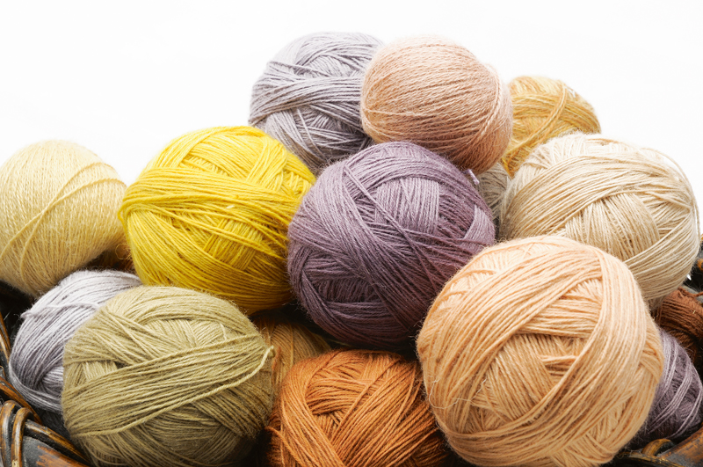

Radošās darbnīcas
1x nedēļā tematiskā darbnīca 2-3 h garumā (vismaz 40 darbnīcas gadā).
arī katru dienu bērnu interešu praktisko darbu realizācijai nepieciešami dažādi materiāli.

Slide 6
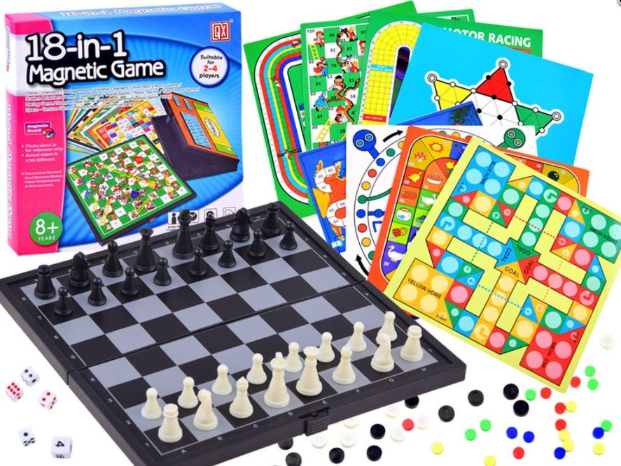
Mazais inventārs
Galda sporta spēļu (galda teniss, novuss uc.) uzturēšana.
Jaunu spēļu iegāde.
Jauni datori un datorgaldi, datorkrēsli
Kastes materiālu uzglabāšanai.

Slide 7
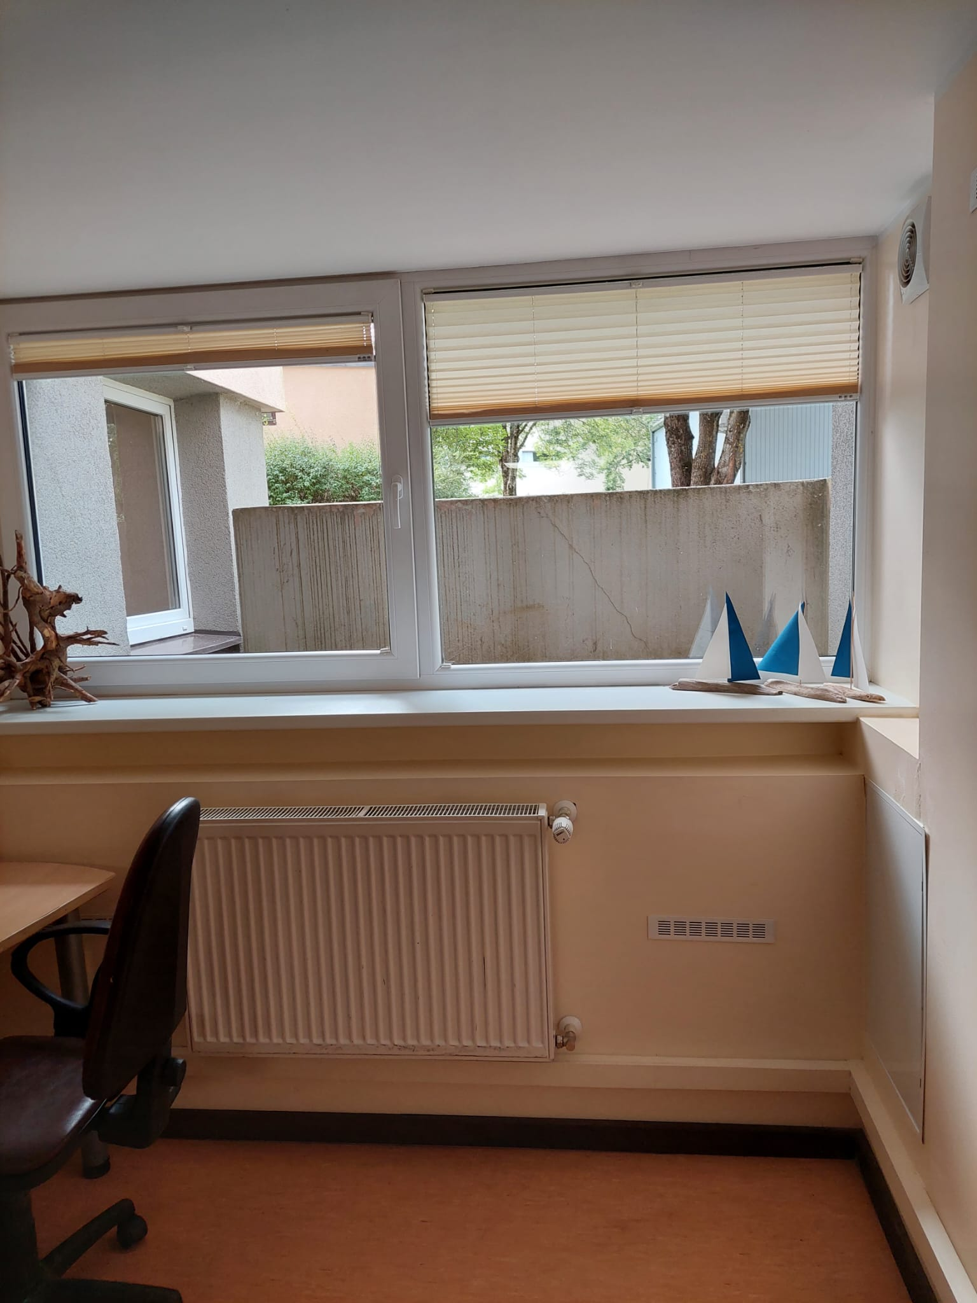
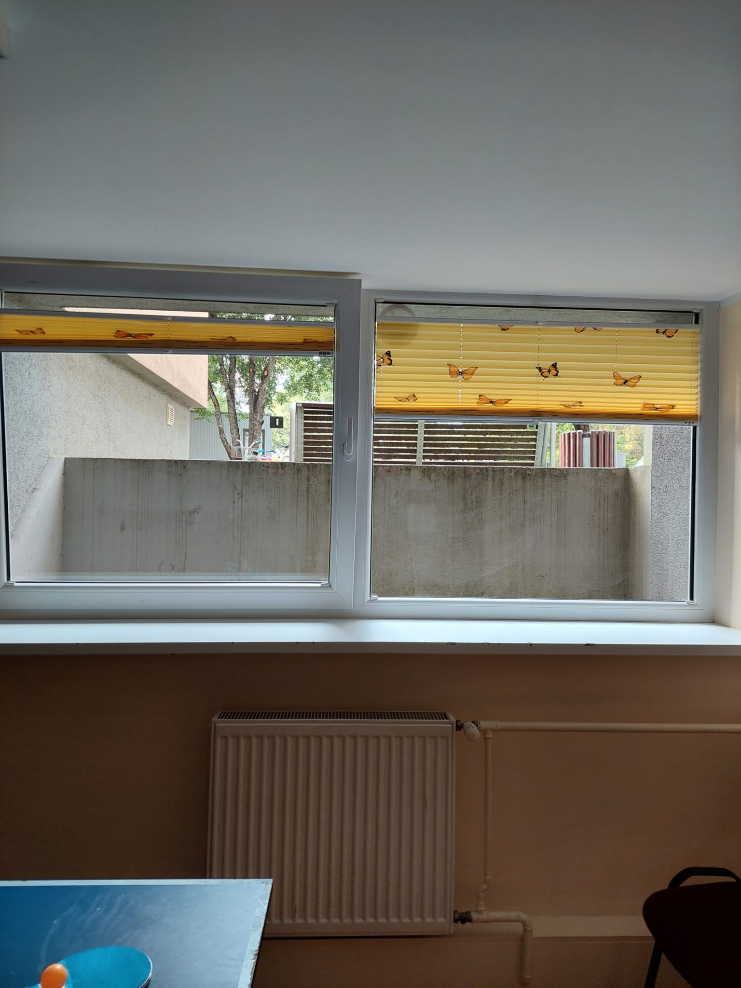
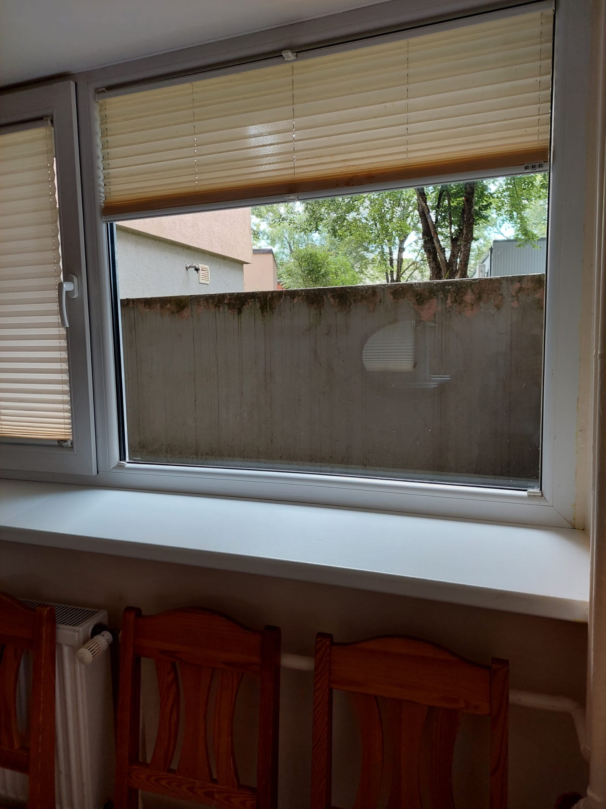
Telpas labiekārtošanas projekts
Foto redzamās betona sienas apgleznot gaišos toņos pēc brīvā laika centra apmeklētāju skicēm.
Nepieciešamas 7 toņu āra darbiem paredzētas krāsas, otas, trafareti.
Telpas atrodas puspagrbā un skats laukā ir neestētisks.

Slide 8
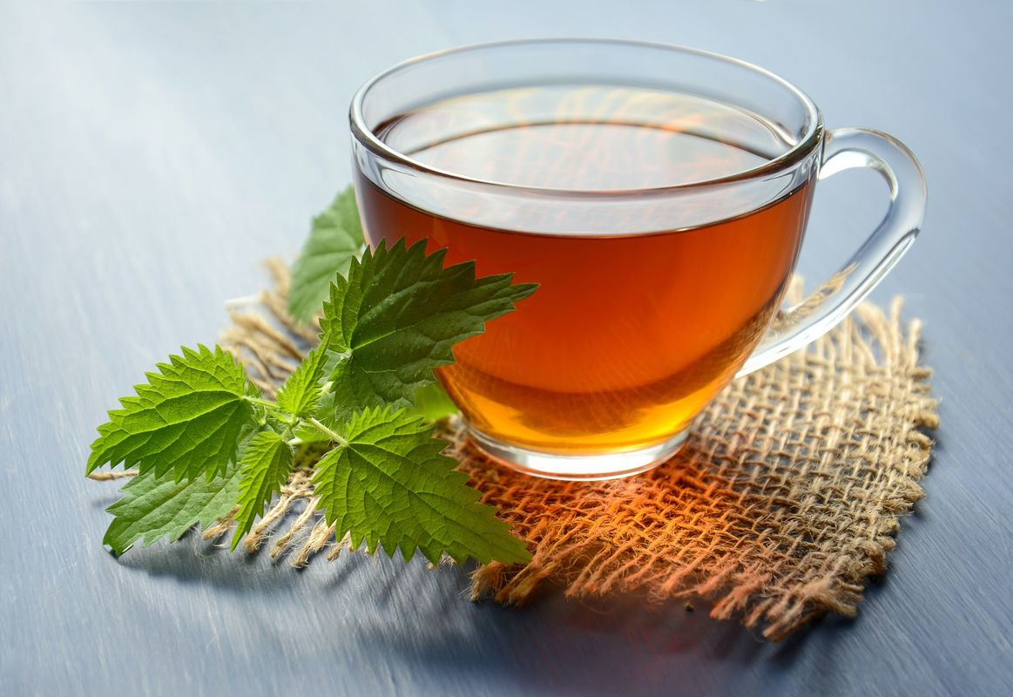
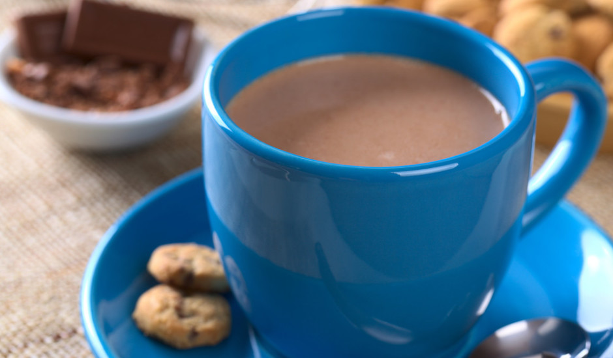
Tējas pauzes
Radošo darbnīcu un citu aktivitāšu dalībnieku iepriecināšanai nepieciešamas uzkodas un dzērieni.

